Slide 1
Inspiration til fjernundervisning i AMU

Slide 2
Indhold
Introduktion Hvorfor fjernundervisning?
Regler for fjernundervisning Definition af fjernundervisning i lovbemærkninger Regler for fjernundervisning i AMU
Inspiration til dokumentation Dokumentation af aktivitet gennem LMS Dokumentation af aktivitet gennem manuel kontrol Identificering af kursist Plads til gode ideer
Forsøg med VEU-godtgørelse ved fuld fjernundervisning Aftale om forsøgsordningen Dispensation og prøvekrav Hvorfor bruge forsøgsordningen?
Videndeling
Notes:
Dagsorden
Underpunkter

Slide 3
Hvorfor fjernundervisning?
Fjernundervisning kan bruges til:
At øge fleksibiliteten i AMU
Få flere til at tage AMU
3 tips til at udbyde fjernundervisning:
Lær af andre skoler, der har erfaring og del jeres forløb – det mindsker omkostningerne
Brug muligheden for at få VEU-godtgørelse
Aktiver kursisterne undervejs i undervisningen og lav aftaler med virksomheder om kurser, der er brug for

Slide 4

Regler for fjernundervisning

Slide 5
Definition af fjernundervisning
I lovbemærkninger om tilskud til fjernundervisning er følgende definition:
  ”Fjernundervisning er en undervisningsform, hvor lærer og elev ikke er fysisk til stede på samme sted, men hvor det fysiske fremmøde erstattes af undervisning via digitale medier. Fjernundervisning kan, afhængig af eventuelle nærmere regler for de enkelte uddannelsesområder, omfatte hele uddannelser eller enkeltstående fag og kan afvikles som 100 pct. fjernundervisning eller som en kombination af almindelig undervisning og fjernundervisning, såkaldt blended learning.”
Digital aflevering af opgaver og lignende i et ellers almindeligt afviklet undervisningsforløb betragtes ikke som blended learning.
Undervisningen kan enten foregå synkront, hvor eleven følger undervisningen digitalt, mens der undervises, eller asynkront, fx ved hjælp af videoklip, der er tilgængelig online hele døgnet.

Slide 6
Regler for fjernundervisning i AMU
I AMU skal undervisning indberettes som fjernundervisning, hvis over 75 pct. af den samlede undervisning er tilrettelagt som fjernundervisning.
Institutionen skal kunne dokumentere de enkelte kursisters aktiviteter, fx via logning af kursisters online aktivitet.
Normalt kun VEU-godtgørelse, hvis mindre end 75% af den samlede undervisning er fjernundervisning, men aktuelt forsøg med VEU-godtgørelse ved op til 100% fjernundervisning, som er prøvebelagt (se slide 13-18).

Slide 7

Inspiration til dokumentation af aktivitet

Slide 8
Dokumentation af aktivitet gennem LMS
I lovbemærkningerne nævnes logning af kursisternes online aktivitet som én måde at dokumentere aktivitet.
Det kan gøres ved at registrere den tid, kursisten bruger i skolens LMS.
De fleste LMS’er kan angive, hvor meget tid den enkelte kursist bruger i systemet og på de enkelte videoer og sider.
Underviseren kan dermed også se, hvis en kursist er gået i stå et bestemt sted i materialet.

Slide 9
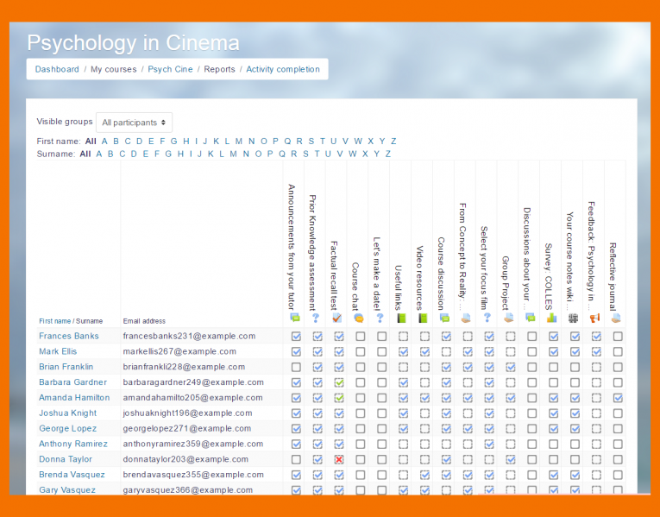
Dokumentation af aktivitet gennem LMS
En anden måde at dokumentere aktivitet i LMS er at opbygge forløb med ”levels”, der skal ”unlogges”.
Med inspiration fra computerspil kan online undervisningsforløb opdeles i emne eller niveauinddelte ”levels”.
For at få adgang til næste ”level” skal kursisten vise, at læringsstoffet er forstået.
Brug fx en selvrettende prøve eller quiz hertil.
Det kan også gøres ved en lærerrettet prøve, men det vil være mindre fleksibelt.
Eksempel fra MOODLE på underviserens mulighed for at tracke kursisternes progression i systemet.

Slide 10

Dokumentation af aktivitet med manuel kontrol
Video- eller chat kan sætte underviseren i kontakt med kursisten.
Det er med til at sikre en god relation mellem kursist og underviser.
Samtidig kan underviseren gennem sporadisk kontakt sikre, at kursisten er aktiv.
Der er flere fordele ved, at underviseren er i kontakt med kursisterne.
Tilgængelighed til underviseren er et af syv gode råd til bedre digitale læringsforløb fra EVA.
https://www.eva.dk/voksen-efteruddannelse/7-veje-bedre-digitale-laeringsforloeb
Illustration fra EVAs ”7 veje til bedre digitale læringsforløb” udgivet for Børne- og Undevisningsministeriet i 2019

Slide 11
Identifikation af kursist
Det er ikke et krav, at kursisten skal identificere sig med billed-id eller NemID.
Der kan dog opstå mistanke om, at det ikke er den opskrevne kursist, der deltager i undervisningen.
I så fald kan det være en løsning at bede kursisten identificere sig på et webkamera med et billed-id.

Slide 12
Plads til gode ideer
Hvordan dokumenterer I aktivitet hos jer?
Vi hører gerne fra jer med de metoder, I bruger, eller ideer, I har.
Skriv til: sager@stil.dk under emnet: ”Inspiration til fjernundervisning i VEU”.

Slide 13

Forsøg med VEU-godtgørelse ved fuld fjernundervisning

Slide 14
Aftale om forsøgsordning
I Trepartsaftalen om styrket og mere fleksibel voksen-, efter- og videre-uddannelse (2018-2021) fra oktober 2017 blev det aftalt, at:
”Det skal gøres mere attraktivt at gennemføre digitale læringsforløb. Dette skal ske ved, at der etableres en fireårig forsøgsordning, hvor der kan opnås VEU-godtgørelse, også når undervisningen afholdes som ikke-tilstedeværelsesundervisning” (aftalepunkt nr. 44).
Derfor er der igangsat et forsøg med VEU-godtgørelse ved fuld fjernundervisning.
Fuld fjernundervisning er defineret som 76-100 % fjernundervisning.
Forsøget gælder fra 1. september 2018 til 31. december 2021.

Slide 15
Forsøget giver dispensation fra Godtgørelsesbekendtgørelsens § 6, stk. 2
Dispensationen giver deltagere på alle uddannelser hos godkendte udbydere af arbejdsmarkedsuddannelse tilladelse til at opnå godtgørelse og tilskud til befordring ved deltagelse på alle arbejdsmarkedsuddannelser, som skolen er udbudsgodkendt til, også når arbejdsmarkedsuddannelsen afholdes som fjernundervisning, dvs. hvor mindre end 25 pct. af undervisningen er tilrettelagt som tilstedeværelsesundervisning.
Dispensationen gælder dog kun ved afholdelse af arbejdsmarkedsuddannelser, hvortil der er udviklet en centralt stillet afsluttende prøve.
Dispensationen til at søge om tilskud til befordring gælder kun i de tilfælde, hvor deltagerne i forbindelse med afholdelse af den afsluttende prøve skal møde op på skolen.
Dispensationen gælder i perioden 1. september 2018 til 31. december 2021.

Slide 16
VEU-godtgørelse ved fuld fjernundervisning kan opnås, når der aflægges prøve
Jf. dispensationsbeskrivelsen på forrige side, skal der være tilknyttet en centralt godkendt prøve for, at der kan opnås VEU-godtgørelse ved fuldfjernundervisning.
Fra 1. januar 2020 er der udviklet centrale prøver på AMU-uddannelser.
Vær opmærksom på:
Få AMU-mål er undtaget fra kravet om prøver. Der kan ikke opnås VEU-godtgørelse ved fuld fjernundervisning på disse AMU-mål.

Slide 17
Hvorfor bruge forsøgsordningen?
Halvdelen af både arbejdstagere og arbejdsgivere angiver, at de i fremtiden vil gøre mere brug af e-læring.*
AMU-kunderne efterspørger fjernundervisning.
VEU godtgørelse kan øge motivationen for at deltage i fjernundervisning.
Det kan AMU-udbydere med fordel indtænke i deres kursusudbud.
Reklamér for muligheden for VEU godtgørelse, når I udbyder kurser.
Halvdelen af de arbejdspladser, der ikke bruger e-læring, angiver manglende udbud af relevante kurser som årsagen.*
*Epinion, 2019: ”Analyse af virksomheders og arbejdsstyrkens brug af digitale tilbud i VEU”

Slide 18
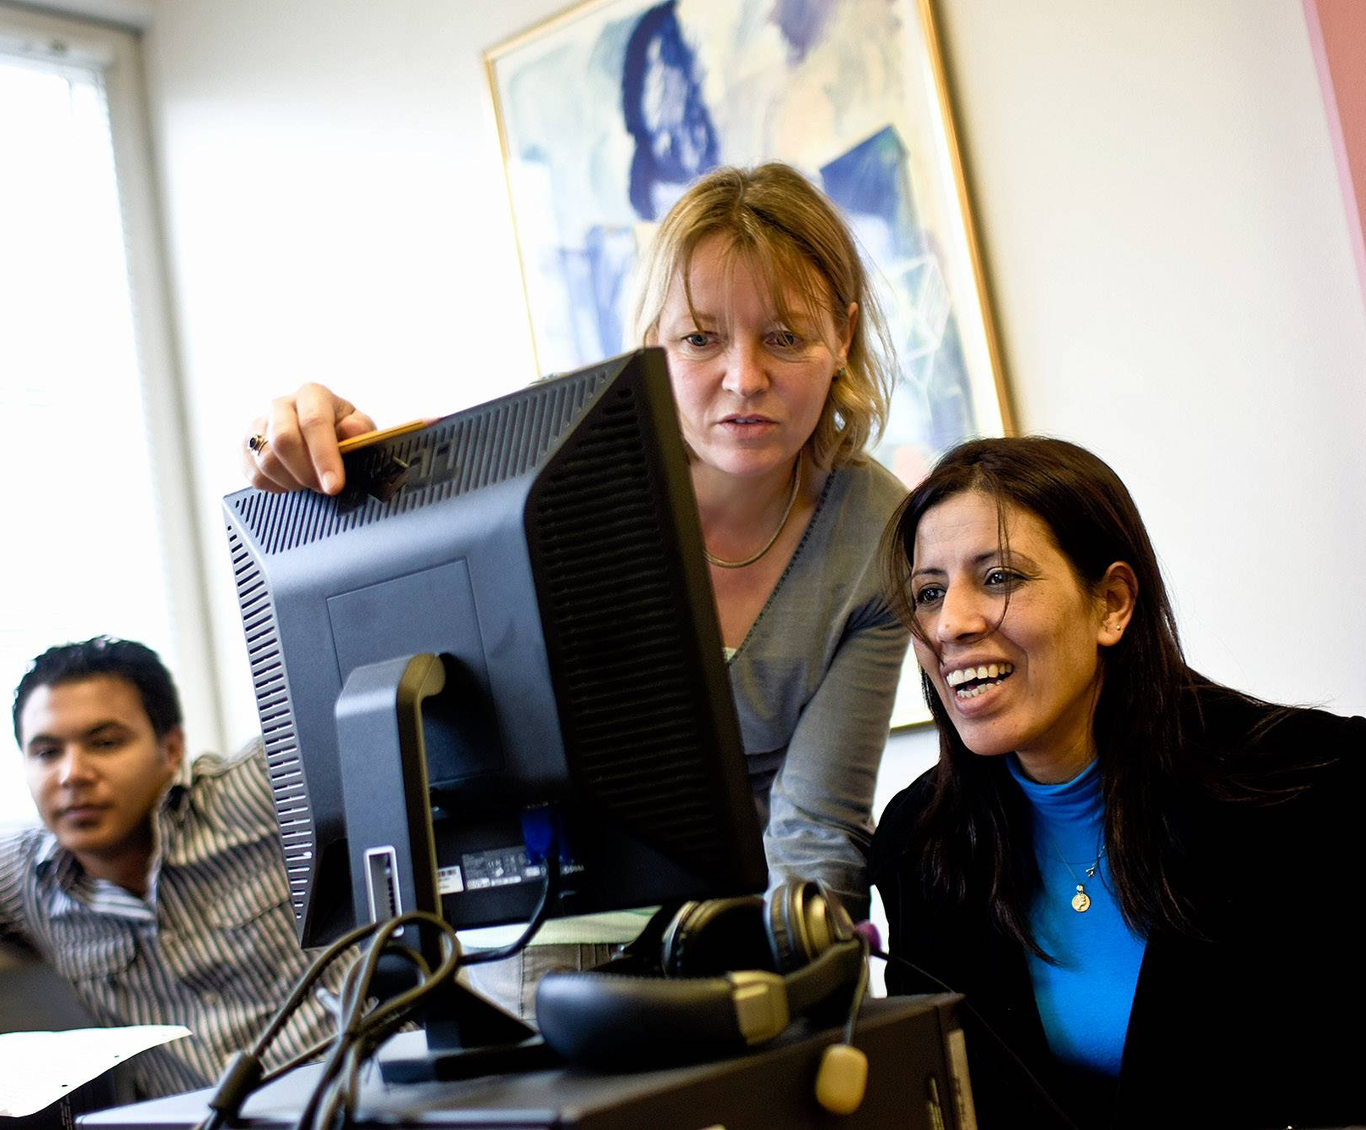
Vil du vide mere?
Danmarks Evalueringsinstitut EVA evaluerer løbende forsøget.
Hvis du vil vide mere om forsøget, kan du skrive til: sager@stil.dk

Slide 19
Videndeling
Lær af andre AMU-udbydere, om hvordan de arbejder med digital læring, og bliv inspireret til brugen af it og teknologi i voksen- og efteruddannelse
Læs om forsøg med samarbejdsmodeller om digitale undervisningsforløb på VEU-området og de deltagende skoler
https://www.uvm.dk/aktuelt/nyheder/uvm/2020/jan/200122-amu-udbydere-gaar-sammen-om-digitale-undervisningsforloeb
Bliv en del af Videndelingsforum for digitalisering af VEU, som gå på tværs af AMU, almen og videregående VEU
Tilmeld dig på veuvidenforum@stil.dk
https://www.uvm.dk/trepart/trepart-om-voksen-og-efteruddannelse/%C3%A9n-indgang-til-voksen-og-efteruddannelsestilbuddene/trepartsaftalens-initiativer-til-digitalisering-af-veu/videndelingsforum-for-digitalisering-af-veu

